Slide 1
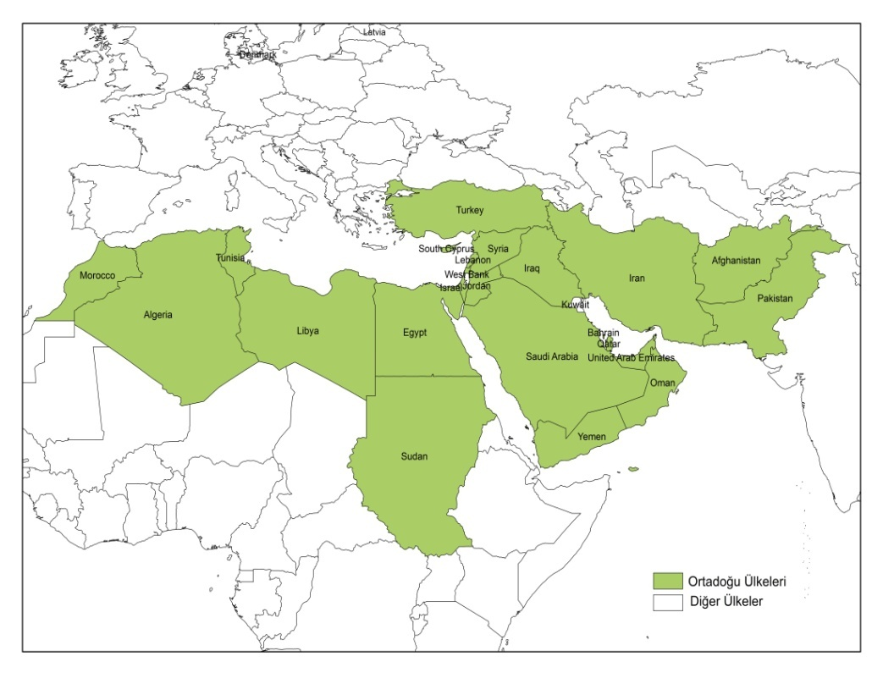
Ankara Üniversitesi
Dil ve Tarih-Coğrafya Fakültesi
Coğrafya Bölümü
COG 450 ORTA DOĞU
Doç. Dr. Mutlu YILMAZ

Slide 2
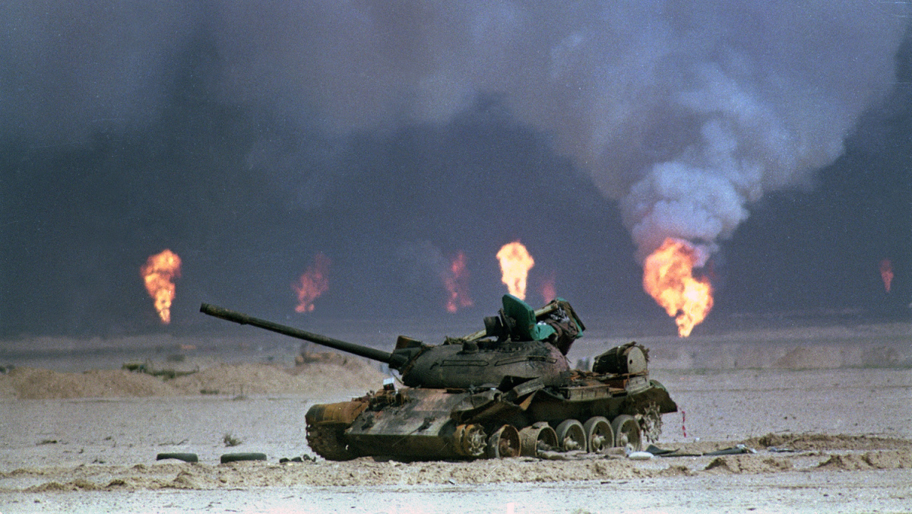
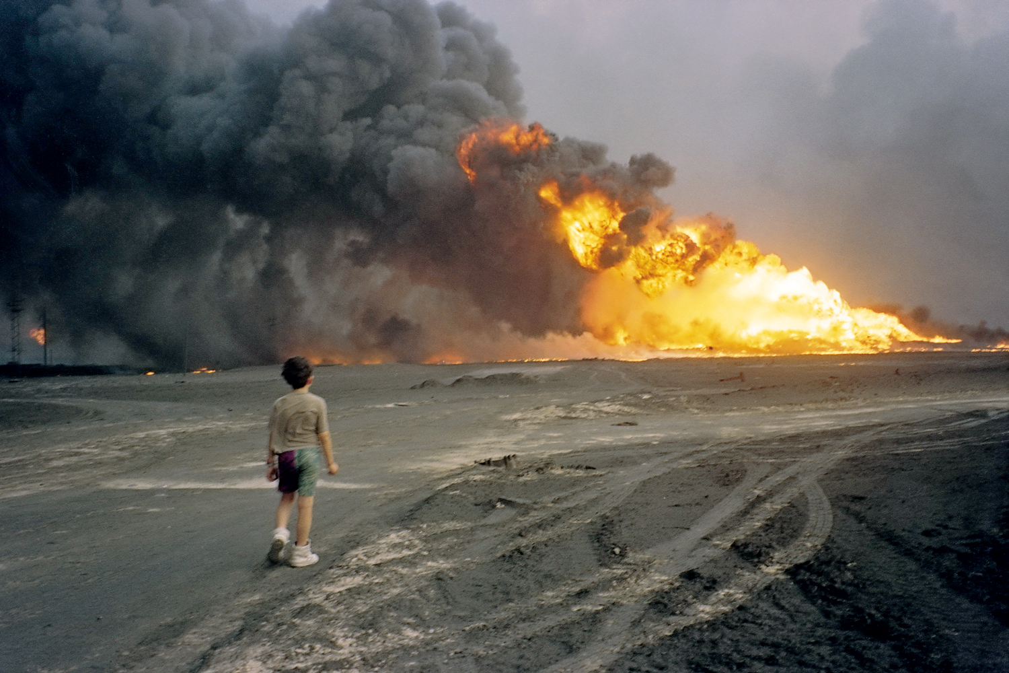
KÖRFEZ SAVAŞI
IRAK-KUVEYT, BM KOALİSYON GÜCÜ
(2 Ağustos 1990 - 28 Şubat 1991)

Slide 3
Körfez Savaşı; Basra Körfezi Savaşı, Kuveyt Savaşı veya Birinci Irak Savaşı gibi adlarla da anılır. ağustos 1990'da ırak'ın güneydoğu komşusu Kuveyt'i işgal etmesi, uluslararası tepkilere neden olmuş, tepkilerin sonucu olarak birleşmiş milletler tarafında Irak'a karşı ekonomik yaptırım uygulanmıştır. abd başkanı george bush kendi ülkesinin birliklerini Suudi Arabistan'a yollarken, başka ülkelerden de bölgeye askeri güç göndermeleri çağrısında bulundu. Bunun sonucu olarak II. Dünya Savaşı'ndan sonraki en geniş çaplı askeri koalisyon gücü ortaya çıktı. Abd koalisyon gücünün asıl ağırlığını oluştururken Birleşik Krallık, Fransa, Suriye, Mısır, Suudi Arabistan diğer başat güçlerdi. Suudi Arabistan savaşın 60 milyar ABD Doları tutan maliyetinin 36 milyarlık kısmını tek başına karşılamıştır. Harekat, 17 Ocak 1991'de Irak güçlerini Kuveyt'ten çıkartmak için yapılan hava bombardımanıyla başladı. Bunu 24 Şubat'taki kara harekatı izledi. Harekat sonunda Irak'ı Kuveyt'ten çıkaran koalisyon güçleri mutlak bir zafer elde etti. Kuveyt'in kurtarılmasıyla beraber, kara harekatının başlamasından 100 saat sonra ateşkes ilan edildi. Birleşmiş Milletler Güvenlik Konseyi Nisan 1991'de ateşkes hükümlerini ilan etti. bu hükümlere yönelik uygulamalar 12 yıl sonra başlayacak başka bir savaşa neden oldu. Körfez Savaşı; Dünya'da televizyonlarda canlı izlenen ilk savaş olarak da tarih geçmiştir.

Slide 4
SAVAŞIN ARKA PLANI VE IRAK-ABD İLİŞKİLERİ
Soğuk Savaş dönemi ve sonrasından itibaren Irak Sovyetler Birliği'nin bir müttefiki olmuş bu nedenle ABD ile anlaşmazlık halinde kalmıştı. ABD, bu dönemde özellikle Irak'ın Arap-İsrail savaşlarındaki çeşitli Arap ve Filistinli militan grupları desteklemesinden hoşnutsuz olmuştu. ABD, 1980'de başlayan İran-Irak Savaşı'nın ilk dönemlerinde resmi olarak tarafsız kalmış olmasına rağmen, Irak'a lojistik ve askeri destek sağlamıştır. Daha sonra1979'da terörü destekleyen ülkeler listesine alınan Irak, 1982'de listeden çıkarıldı ve bu ülkeyle tam diplomatik ilişki kuruldu. Buna karşılık ABD Savunma Sekreteri Yardımcısı Koch "Iraklıların terörizme destek vermeye devam ettiğine dair hiçbir şüphe yoktu, gerçek neden Irak'a, İran'a karşı başarılı olması için yardım etmekti" diyecekti. Kasım 1983'te Irak lideri Saddam Hüseyin'in ABD'nin talepleri doğrultusunda Ebu Nidal'i Irak'tan kovmasından sonra, abd yönetimi Irak'la ilişkileri geliştirmek için özel bir heyeti Bağdat'a gönderdi. ABD Ticaret Komitesi'nin izniyle Amerikan şirketleri Irak'a şarbon ve böcek ilaçları gönderdi. Irak hükûmeti sonradan şarbonu biyolojik silah programında böcek ilaçlarını ise kimyasal silah yapımında kullandı. Ağustos 1988'de İran-Irak Savaşı'nı bitiren ateşkes imzalandığında Irak borç batağında, halkı da sosyal patlamanın eşiğindeydi. Irak'ın borçlarının büyük kısmı Suudi Arabistan ve Kuveyt'e idi. Irak iki ülkeden de borçlarının silinmesini istedi, ancak iki ülke de bunu reddetti.

Slide 5
Irak ayrıca Kuveyt'i OPEC'in petrol üretimi için belirlediği kotayı aşmakla suçluyordu. Kendisi de bir petrol üreticisi olan Irak, üyesi olduğu OPEC'in 18 dolarlık fiyat politikasına uyulmasını istiyordu. Buna rağmen Kuveyt ile Birleşik Arap Emirlikleri sürekli olarak petrol üretimlerini artırıyordu, Irak ise en azından İran-Irak Savaşı nedeniyle oluşan kayıplarının karşılanmasını istiyordu. Sonuç olarak petrol varil fiyatı 10$'a kadar geriledi ve ırak için, 1989 yılındaki ödemeler dengesi açığına denk gelen 7 milyar dolarlık kayba neden oldu. Bu nedenle Irak hükûmeti savaş nedeniyle hasar gören altyapısını onarmasının ötesinde, temel harcamalarını bile yapamaz bir hale geldi. Irak hükûmeti mevcut durumu bir tür ekonomik savaş olarak tanımladı ve Kuveyt'i yönlü sondaj yöntemiyle Irak sınırı içindeki Rumeyla petrol sahasından yararlanmakla suçladı.

Slide 6
CIA'in Irak'ın Kuveyt sınırına 30.000 asker kaydırdığını raporlaması üzerine Basra Körfezi'ndeki ABD filosu alarm durumuna geçti. 15 Temmuz 1990'da Saddam hükûmeti Arap Ligi'ne; "Bazı Arap hükümdarlarının politikaları Amerikan yanlısı...Onlar Arap çıkarlarının ve güvenliğinin zayıflatılması için Amerika tarafından teşvik ediliyorlar" sözleriyle seslendi. Kuveyt ve BAE'den tazminat talebinde bulunup aksi takdirde askeri güç kullanma tehdidini savurdu. 31 Temmuz 1990'da Irak ile Kuveyt heyetleri aralarındaki petrol anlaşmazlığı nedeniyle Suudi Arabistan'ın Cidde kentinde bir araya geldi.

Slide 7
KUVEYT'İN İŞGALİ
Cidde görüşmelerinin sonunda Irak'ın, Rumeyla nedeniyle uğradığı kaybın telafisi için Kuveyt'ten istediği tazminat talebi fazla bulundu ve Irak kuveyt'te saldırı başlattı. 2 Ağustos 1990'da Irak Kuveyt'in başkenti Kuveyt şehrini bombalayarak işgali başlattı.
ilk olarak Irak komandoları Kuveyt sınırına sızdılar, Kuveyt şehrine asıl Irak hücumu helikopterler ve teknelerle deniz tarafından gelen komandolarla gerçekleştirildi. Irak saldırısının başlamasından 12 saat sonra direniş büyük ölçüde kırılırken, kuveyt emiri, ailesi ve önemli bakanları ülkelerinin yönetimi Iraklılar'a bırakarak karayoluyla Suudi Arabistan'a kaçtılar. Irak güçleri Kuveyt şehrinin kontrolünü sağladıktan sonra güneye yönelerek Suudi Arabistan sınırını denetim altına aldılar.
Irak'ın mutlak zaferinden sonra Saddam Hüseyin tarafından önce "Özgür Kuveyt Geçici Hükümeti" adlı bir kukla yönetim oluşturuldu, ardından 8 Ağustos'ta kuzeni Ali Hasan el Mecid'i Kuveyt valisi olarak atadı. Saddam Hüseyin uluslararası çağrılara rağmen Kuveyt'teki kuvvetlerini çekmeyi reddetti ve 28 Ağustos 1990'da Kuveyt'i Irak'ın 19. ili olarak ilhak ettiğini açıkladı.

Slide 8
BM KOALİSYONU
Birleşmiş Milletler Güvenlik Konseyi, rak'ın Kuveyt'ten çekilmemesi halinde kuvvete başvurulmasını öngören kararı aldı. Karara uymaması halinde BM Antlaşması’na göre Irak’ın BM kararlarına uymasını sağlamak ve uluslararası barış ve güvenliği yeniden tesis etmek için tüm BM üyesi devletleri gerekli desteği sağlamaya davet edilmekteydiler.
Irak'a karşı oluşturulan koalisyona 40'a yakın ülke katılırken, 30'dan fazla ülke de asker gönderdi. II. Dünya Savaşı'ndan beri ortaya çıkan bu en büyük askeri koalisyona katılan ülkeler ABD, Arjantin, Avustralya, Bahreyn, Bangladeş, Belçika, Birleşik Arap Emirlikleri, Birleşik Krallık, Çekoslovakya, Danimarka, Fas, Fransa, Güney Kore, Hollanda, Honduras, İspanya, İsveç, İtalya, Kanada, Katar, Kuveyt, Macaristan, Mısır, Nijer, Norveç, Pakistan, Portekiz, Romanya, Senegal, Sierra Leone, Singapur, Suriye, Suudi Arabistan, Türkiye, Umman, Yeni Zelanda ve Yunanistan'dı. Japonya ve Almanya herhangi bir askeri katkıda bulunmamalarına rağmen, her biri sırasıyla 10 milyar ve 6,6 milyar dolar mali yardım gösterdi. Amerikalı general Norman Schwarzkopf, da koalisyon güçlerinin komutanı olarak atandı. Koalisyon üyelerinin çoğu Körfez Krizini Arap ülkelerinin arasında yaşanan bir sorun olarak gördüklerinden ya da ABD'nin Orta Doğu'daki etkisinin artırmasından çekinerek isteksiz davranmışlardı. Ancak ekeonomik yardım veya borç silme teklifleri ya da yardımları kesme gibi tehditlerle koalisyona katılmak zorunda kaldılar.

Slide 9
ÇÖL FIRTINASI HAREKATI
Hava saldırısı
Çöl Fırtınası adı verilen harekat, 16 Ocak'ı 17 Ocak'a bağlayan gece yarısı ABD öncülüğündeki koalisyon güçlerinin Irak'a karşı giriştikleri hava akınıyla başladı. Savaş boyunca kesilmeden süren hava bombardımanında, 100 bin sorti gerçekleştirilirken, 88.500 ton bomba atıldı. Koalisyon güçlerinin öncelikli hedefi Irak'ın hava gücü ve hava savunma sisteminin yok edilmesiydi. Hava saldırılarının başlamasından birkaç hafta sonra Irak'ın komuta ve iletişim altyapısı, elektrik üretim kapasitesi, havaalanları ve hava savunma sistemi, kimyasal silah ve nükleer araştırma tesisleri büyük ölçüde yok edildi. Ve hava kontrolü sağlandı.
HAFCİ MUHAREBESİ
29 Ocak'ta Irak kuvvetlerinin Kuveyt-Suudi Arabistan sınırını geçmesiyle Körfez Savaşı'nın ilk ciddi kara çarpışması yaşandı. 29 Ocak tarihinde Irak güçleri saldırarak, Suudi Arabistan'ın liman şehri Hafci'yi işgal etti. İki gün süren Hafci Muharebesi, Irak askeri birliklerinin, Katar askeri kuvvetleri ve ABD deniz piyadeleri tarafından desteklenen Suudi Arabistan Ulusal Muhafızları tarafından püskürtülmesiyle sonuçlandı.

Slide 10
KARA SAVAŞI
100 Saatlik Kara Harekatı: 24 Şubat'ta Suudi Arabistan'ın kuzeydoğusundan Kuveyt içlerine ve Irak'ın güneyine doğru geniş çaplı bir müttefik kara saldırısı başladı
Müttefikler saldırının üçüncü günü Irak direnişini çökerterek Kuveyt kentini geri aldı. Daha sonra abd başkanı George Bush 28 Şubat'ta ateşkes ilan ettiğinde, Irak direnişi bütünüyle kırılmış bulunuyordu. Ateşkes, Bağdat saatiyle 28 Şubat günü saat 08:00'de uygulamaya konuldu.

Slide 11
ATEŞKES MÜZAKERELERİ
Ateşkes görüşmeleri, Körfez Savaşı'na katılan Koalisyon Kuvvetleri ve Irak heyeti arasında 3 Mart 1991 günü Kuveyt-Irak sınırının kuzeyindeki Koalisyon Kuvvetlerinin eline geçmiş olan Irak hava üssünde yapıldı. BM Güvenlik Konseyi'nin genel şartları şu şekildeydi;
• Irak'ın, Kuveyt'i ilhak ettiğine dair kararı kaldırması.
• Irak'ın, Kuveyt'ten elde ettiği tüm mülkleri ve esirleri iade etmesi.
• Kuveyt'e yönelik askeri harekata son verilmesi.
• Irak, bundan böyle tüm Birleşmiş Milletler üye ülkelerine yönelik, füze saldırıları ve savaş uçağı uçuşları dahil, şiddete ve provokasyona dayalı hareketlerden kaçınması.
Irak, Kuveyt'i ilhak kararını kaldırmak ve savaş tazminatı ödemek başta olmak üzere bütün şartları kabul etmek zorunda kaldı. Bu şekilde Körfez Savaşı fiilen sona ermiş oldu.

Slide 12
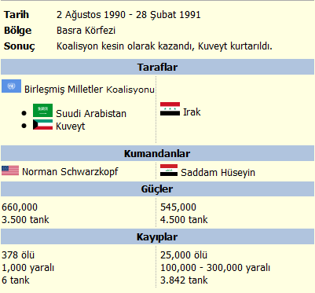

Slide 13
IRAK'IN KAYBETMESİNİN NEDENLERİ
Savaş başlamadan önce Irak, dünyanın beşinci büyük kara ordusuna sahipti. Fakat bu durum Irak'ın çok kısa bir sürede yenilmesine engel olamadı.
Bu yenilginin en büyük sebebi, abd ve müttefik ordularının nitelik bakımından Irak ordularına kıyasla çok üstün olmasıdır. Buna karşılık Irak orduları, 8 yıl süren İran-Irak Savaşı'ndan yorgun çıkmış, savaşma iradesi düşük eski tarz bir orduydu.
Irak'ın yenilmesinde pay sahibi olan ikinci etken, müttefik kuvvetlerinin dönemin en üstün hava gücüne sahip olmasıyla birlikte hava üstünlüğünü ellerine almalarıydı.
Nedenlerden üçüncüsü, vurucu gücü ne olursa olsun, tek bir silaha dayanmanın yarattığı aşırı ve yapay güven duygusudur. Saddam, Sovyetler'den aldığı Scud füzelerine ve bu füzelerin ucuna yerleştirmeyi planladığı kimyasal/biyolojik başlıklara güveniyordu. Ancak, bu füzeler savaş sırasında istenilen başarıyı gösteremedi. Füzeler Amerikan Patriot Hava Savunma sistemi tarafından havada yok edildiler.

Slide 14
SAVAŞ SONRASI IRAK
Irak'ın yenilgisinden hemen sonra Saddam yönetimini hedef alan halk yanlı kürt ve şii ayaklanmaları ülkenin önemli bir bölümünü sardı. Ayaklanmalara karşı Saddam Hüseyin yönetiminin giriştiği sindirme hareketinin vardığı boyutlar yeni bir uluslararası bunalım yarattı. Toplu katliam korkusuyla Türkiye ve İran sınırlarına yığılan yaklaşık 1,5 milyon Kürt mülteci için Birleşmiş Milletler Huzur Harekatı adlı bir kurtarma harekatı başlattı. Nisan 1991'de, ABD yönetimi, Irak'a, Kürtlerin bulunduğu bölgede Irak'a hava uçuşlarını yasaklayarak Birleşik Görev Gücü adındaki uluslararası bir askeri gücü bölgeye yerleştirerek Kuzey Irak'ta fiili bir Kürt yönetiminin oluşmasını sağladı.
Körfez Savaşı fiilen sona ermesine rağmen Amerika bazı bahanelerle zaman zaman Irak'ı bombalamaya devam etmiştir. Abd 23 Ocak 1993 gecesi Güney Irak'ı, ABD'NİN eski Devlet Başkanı George Bush'a Kuveyt'te bulunduğu sırada suikast planladıkları gerekçesiyle Bağdat'ı bombalamıştır.

Slide 15
SAVAŞIN SONUÇLARI
Körfez Savaşı kesin bir askeri sonuç getirmekle birlikte bölgedeki istikrarsızlığı da çözemedi. Birinci Körfez Savaşı'nın en önemli ve en uzun vadeli sonucu, tüm Orta Doğu ve Kuzey Afrika ülkelerinde köktenci akımların güçlenmesidir. Körfez Savaşı sonucunda bölgede 1945'ten beri üzerinde çok konuşulan ve tüm Arap ülkelerinin siyasi partilerinin programlarının başında yer alan Arap ülkelerinin birleşmesi fikri, büyük bir darbe yemiştir. Körfez Savaşı'nda Arapların ayrı ayrı saflarda toplanmaları ve kendi ulusal devletlerinin olduğu kadar Batı'nın da çıkarlarını korumak için savaşmaları, Arap Birliği düşüşünü çok zayıflatmıştır.
Savaşın bir o kadar önemli başka bir sonucu da, Irak'ın zayıflamasıyla beraber, İran'ın bölgedeki ağırlığının artmasıdır. Bölgede İsrail, Irak'ın yenilmesiyle rahatlarken, Irak'ın yanında yer alan Filistin Kurtuluş Örgütü de zor durumda kalmıştır.

Slide 16
SAVAŞTA TÜRKİYE
Soğuk Savaş'ın sona ermesinden sonra Batı açısından stratejik önemini kaybedeceğini düşünen Türkiye'nin endişeleri Irak'ın Kuveyt'i işgaliyle birlikte ortadan kalktı. Özellikle Cumhurbaşkanı Turgut Özal, doğan fırsatı kullanarak Türkiye'nin stratejik öneminin azalmadığını göstermek istiyordu. Bu durum bakanların ve muhalefetin ağır tepkisine yol açmıştı. ABD bu kriz sırasında Ankara'dan 3 konuda yardım istedi; Türkiye'deki üslerin Irak'a yönelik hava harekatlarında kullandırılması ve Saddam'ın Kuveyt cephesindeki asker sayısını azaltması için Türkiye'nin Irak sınırına asker kaydırması. Türkiye bu iki talebe olumlu cevap verirken, Suudi Arabistan'da toplanan koalisyon kuvvetlerine birlik gönderilmesi isteği ise Özal'ın tüm ısrarlarına rağmen Türk Silahlı Kuvvetleri'nin karşı çıkması sonucu gerçekleşmedi.

Slide 17
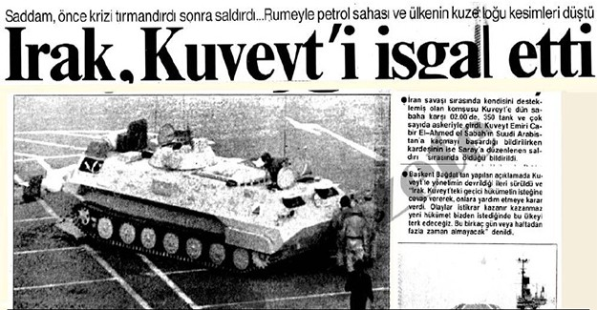
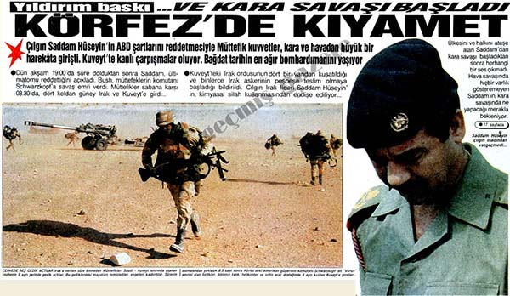
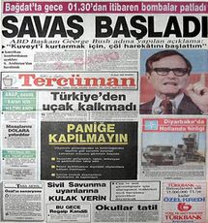
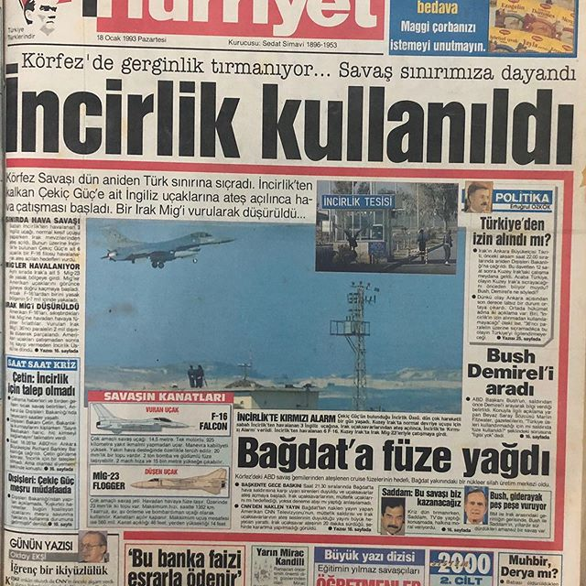
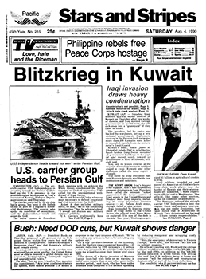
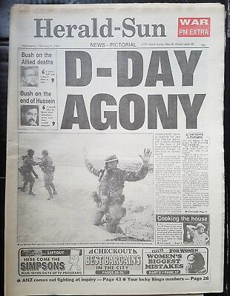
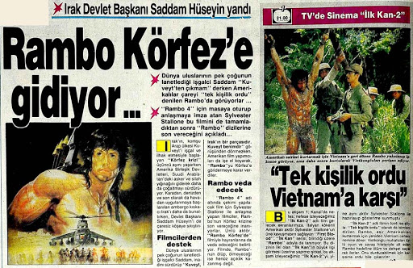

Slide 18
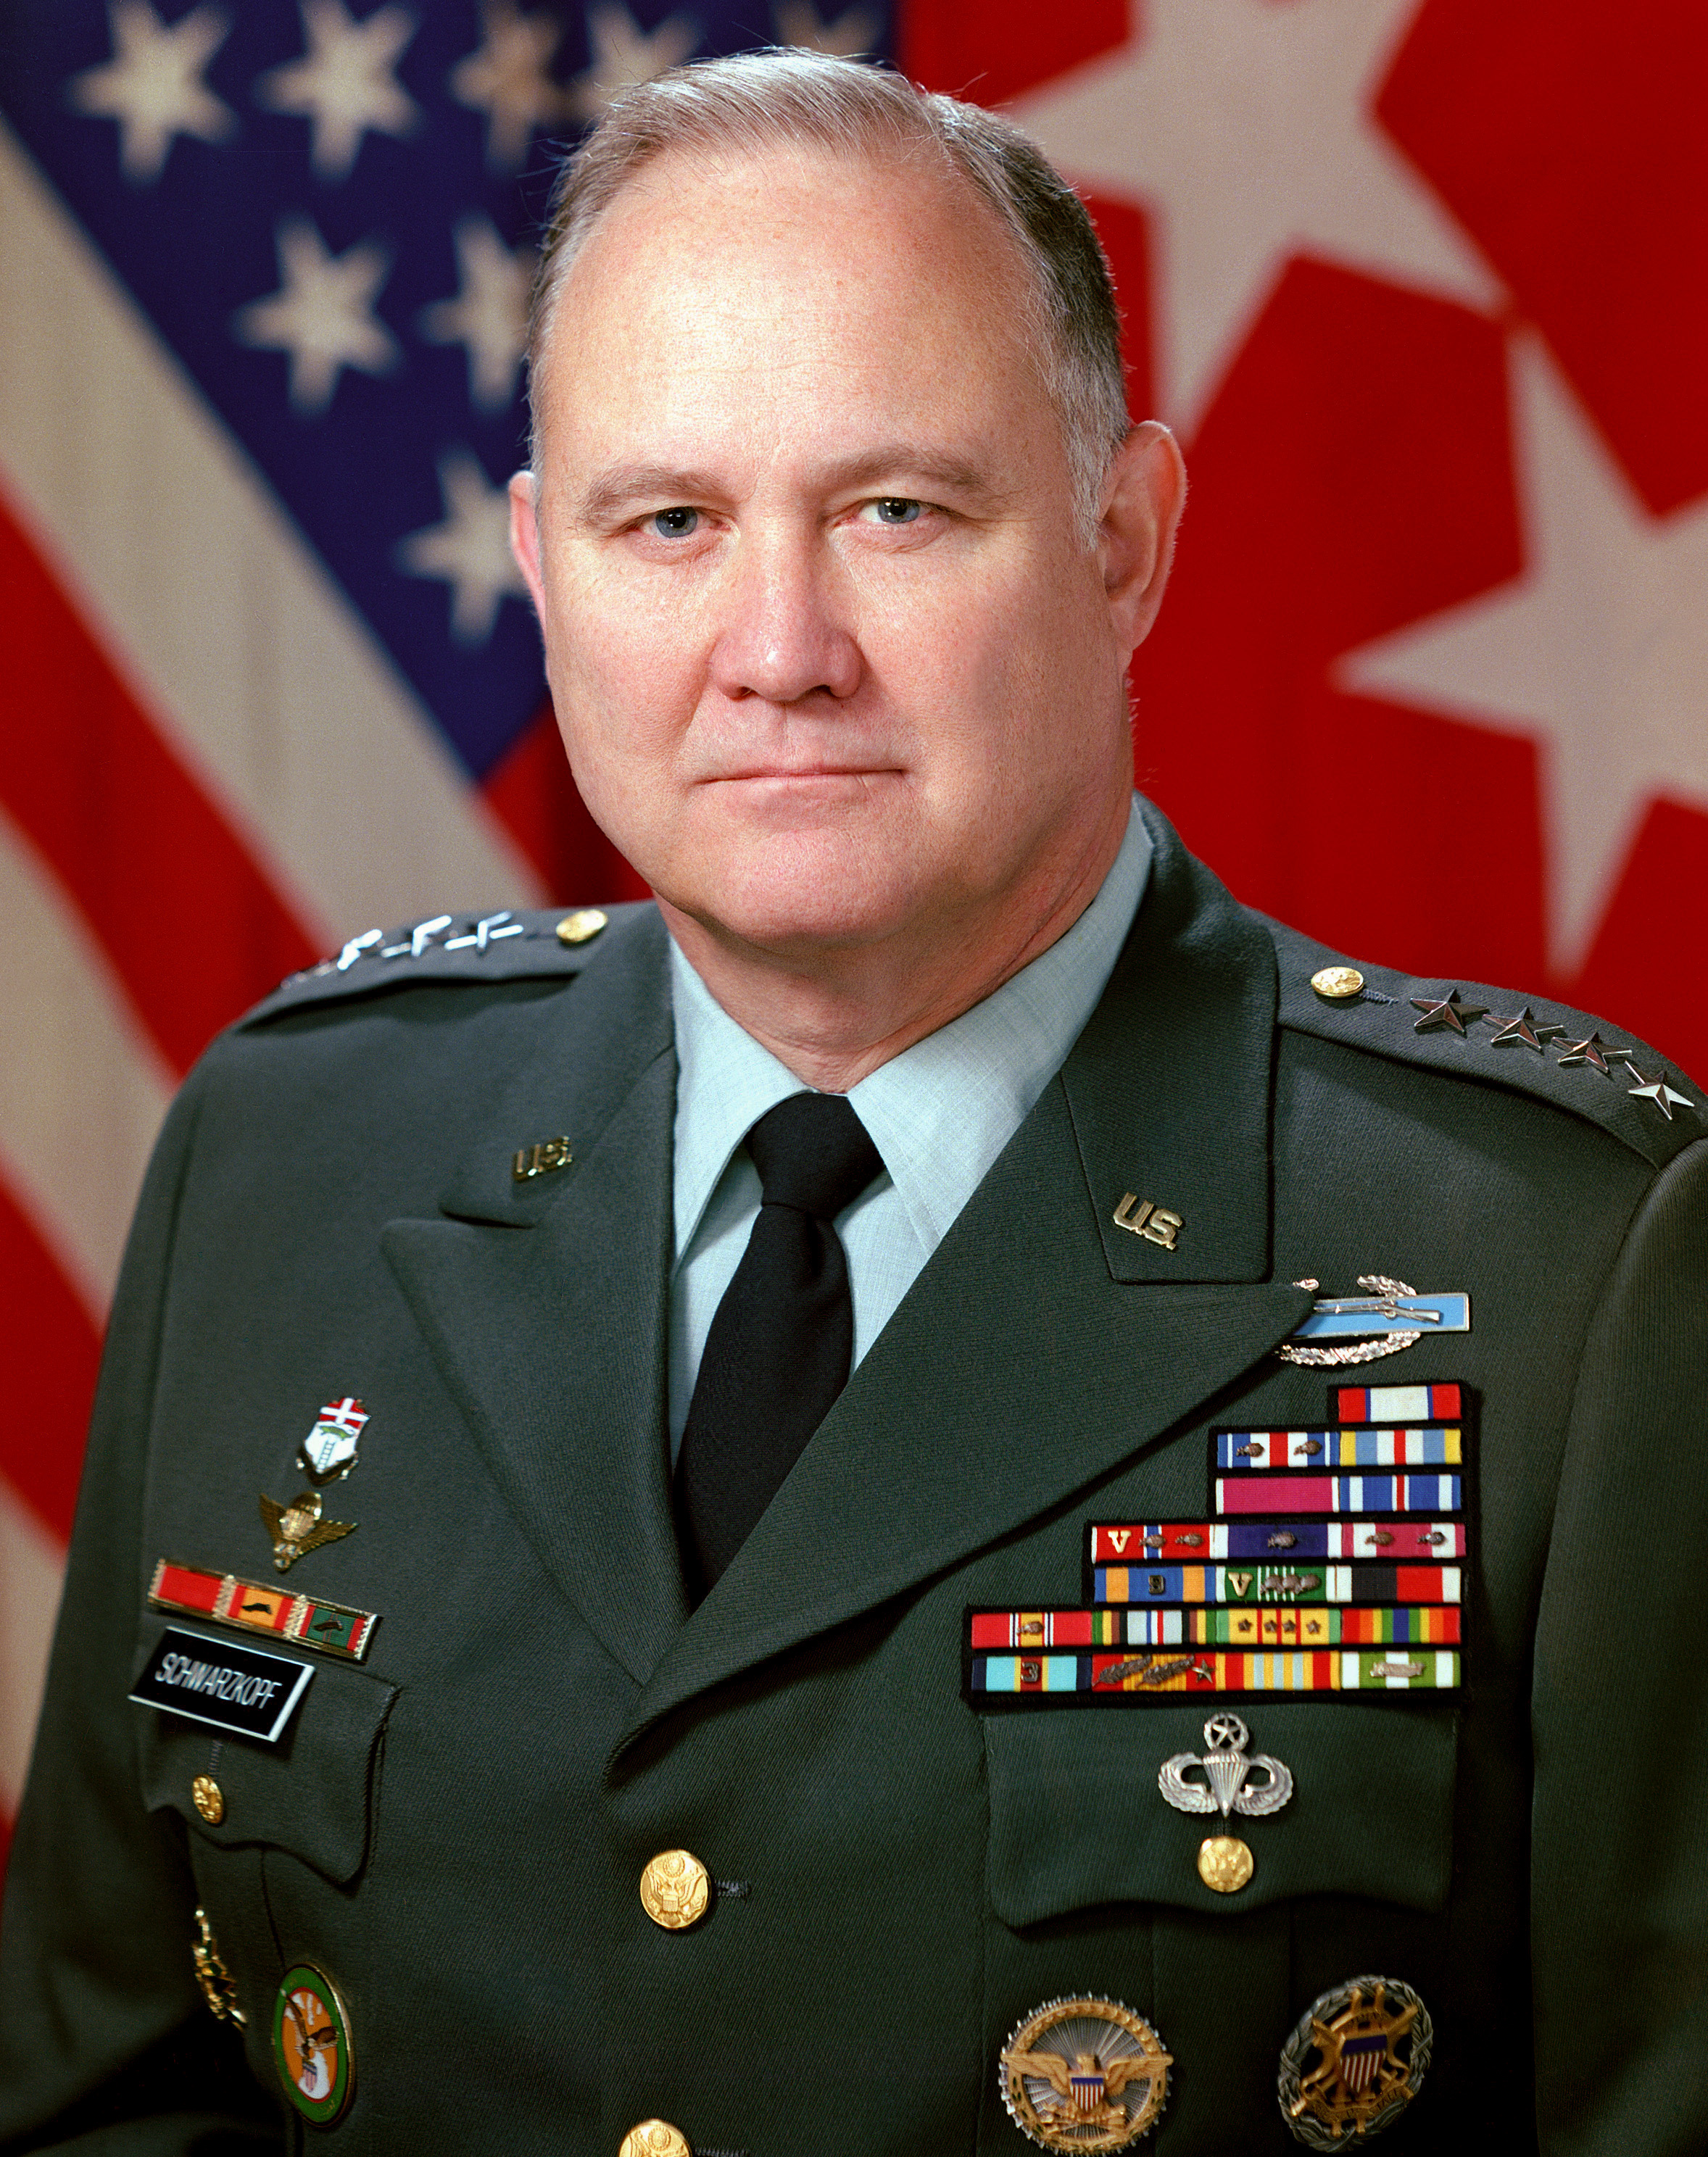
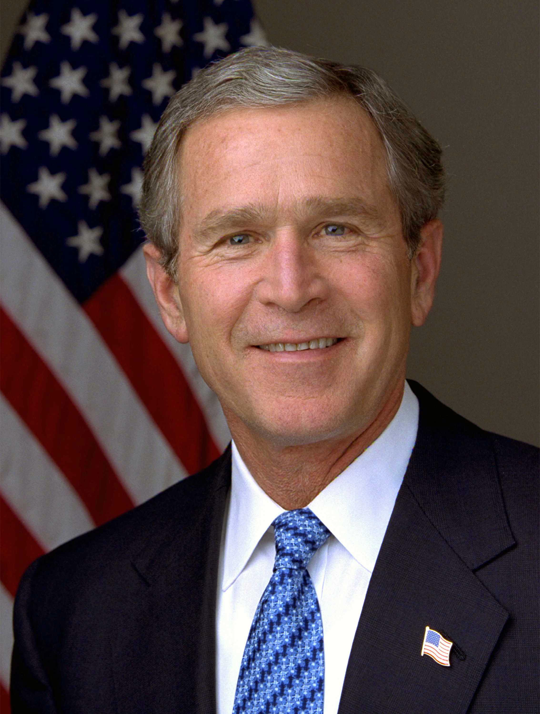
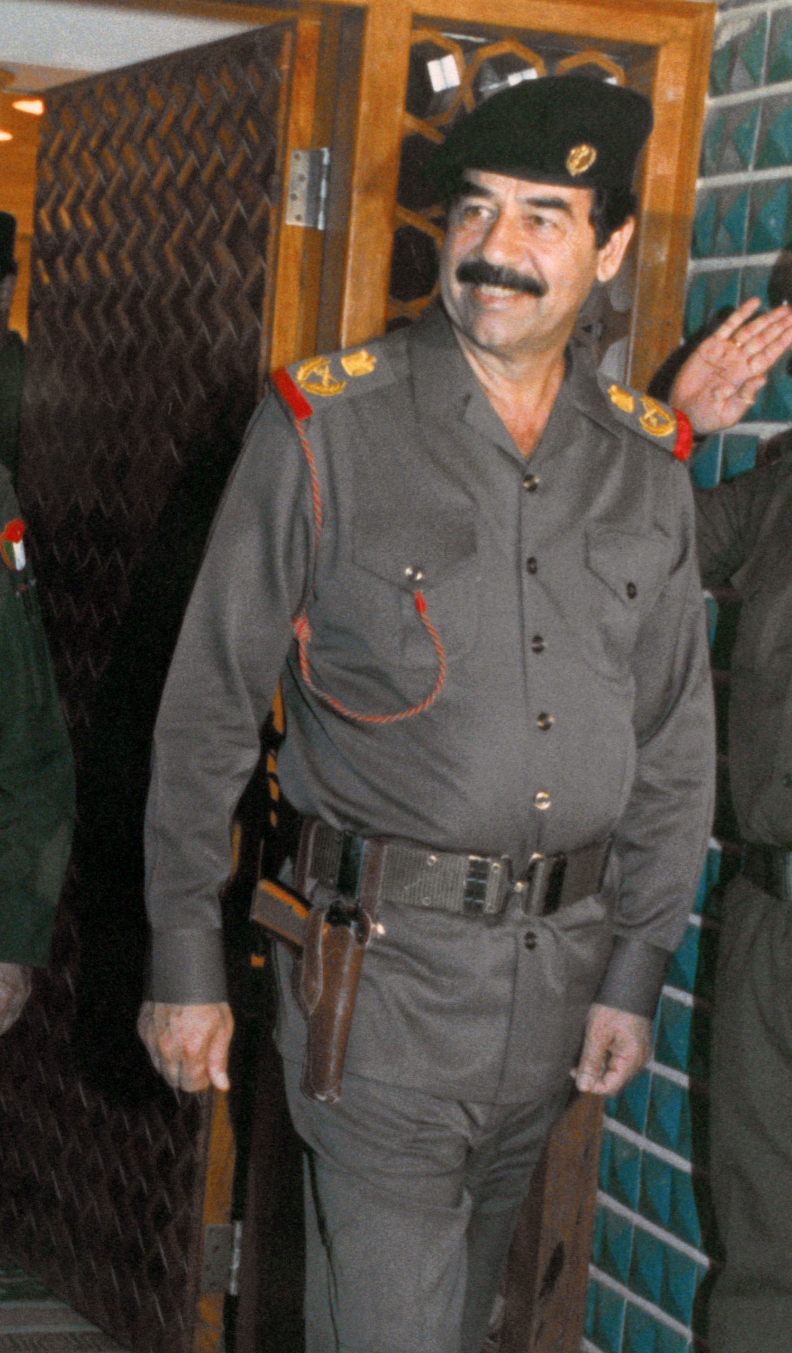

Slide 19
